Slide 1

SISTEMAS OPERATIVOS
Clase 0 – Introducción al curso

Slide 2
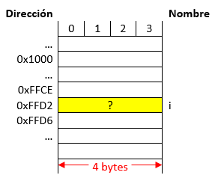
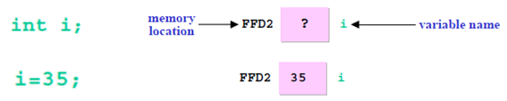
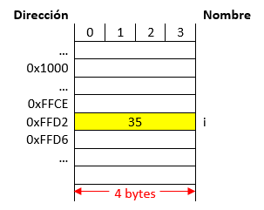
¿Qué sucede cuando se declara una variable?

Slide 3
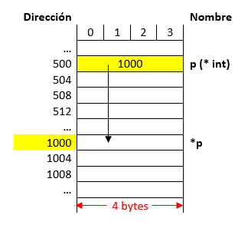
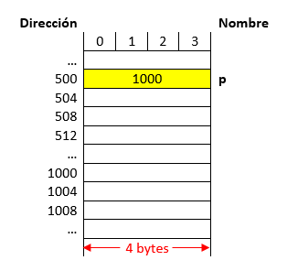
¿Qué es un apuntador?
Un apuntador es una variable que almacena una dirección de memoria y no un valor como ocurre en el caso de las variables normales.
int *p; p = 1000;
int p; p = 1000;
Nota: Supóngase que el apuntador se guarda en la posición 500.
Nota: Supóngase que la variable p se guarda en posición 500.

Slide 4
¿Cómo se declara un apuntador?
Un apuntador se declara de la siguiente manera (las cosas que se encuentran entre corchetes son opcionales):
Donde:
Tipo: Tipo de dato al cual se desea apuntar, puede ser un tipo de dato simple (char, int, etc.) o un tipo de dato complejo como una estructura).
Modificadores del tipo: Puede contener cualquier combinación de los modificadores de tipo const, volatile y restrict.
Nombre: Nombre del apuntador.
Valor inicial: Valor inicial del apuntador.
tipo *[modificadores_del_tipo] nombre [=valor inicial];

Slide 5
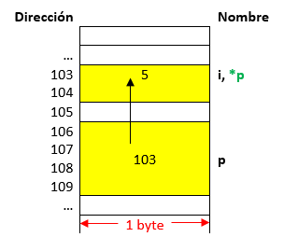
¿Cómo se declara un apuntador?
Ejemplo:
short i = 5; short *ptr = &i;
Expresión | Significado | Valor
i | Contenido de i | 5
&i | Dirección de i | 103
p | Contenido del apuntador p | 103
&p | Dirección del apuntador p | 106
Nota:
El tamaño de una variables short es de 2 bytes.
El tamaño de una variable tipo apuntador es de 4 bytes.
En el dibujo del mapa de memoria cada dirección aumenta de 1 en 1

Slide 6
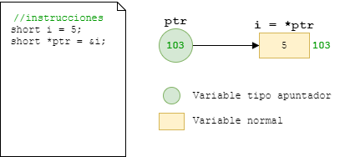
¿Cómo se declara un apuntador?
Ejemplo:
short i = 5; short *ptr = &i;

Slide 7
Manipulación de memoria mediante apuntadores
Operadores involucrados
Operador *:
Declaración de una variable tipo apuntador.
2. Desrefencia.
Operador &:
Referencia.
Dirección |  |  |  |  | Nombre
 | 0 | 1 | 2 | 3
1000
1004 |  |  |  |  | i
1008 |  |  |  |  | j
1012
1016
...
2000 |  |  |  |  | p
2004
int *p = &i;
int i, j = 13;
// Operador (*): 1
int *p = &i;
// Operador (*): 2
*p = &i;
// Operador (&): 1
p = &j
*p = 13;
p = &j;

Slide 8
Manipulación de memoria mediante apuntadores
Operadores involucrados
Dirección |  |  |  |  | Nombre
 | 0 | 1 | 2 | 3
1000
1004 |  |  |  |  | i
1008 |  |  |  |  | j
1012
1016
...
2000 |  |  |  |  | p
2004
int i, j = 13;
// Operador (*): 1
int *p = &i;
// Operador (*): 2
*p = &i;
// Operador (&): 1
p = &j

Slide 9
Manipulación de memoria mediante apuntadores
Ejemplo
Dirección |  |  |  |  | Nombre
 | 0 | 1 | 2 | 3
1000
1004 |  |  |  |  | i
1008 |  |  |  |  | j
1012
...
...
2000 |  |  |  |  | p
2004
2008
2012
int i, j;
int *p;
p = &i;
*p = 5;
Simulación

Slide 10
Manipulación de memoria mediante apuntadores
Dirección |  |  |  |  | Nombre
 | 0 | 1 | 2 | 3
1000
1004
1008
1012
...
...
2000
2004
...
3000
3004
...
4000
4004
Ejemplo
int i;
int *p,*q,*r;
p = &i;
q = &i;
r = p;
Simulación

Slide 11
Apuntadores y funciones
int v1 = 3, v2;
int *p = &v1;
int *q;
q = &v2:
*q = *p + 1; // v2 = v1 + 1
int *r = p; // Ojo
*r += 2;
*p = *r + *q;
Simulación

Slide 12
Apuntadores y funciones
Paso de argumentos por referencia
Existen 2 formas de pasar argumentos a funciones:
Paso por valor: Se pasa una copia de la variable pasada como argumento y por lo tanto la variable original (la que se pasó como argumento) no se modifica.
Paso por referencia: Se pasa una referencia (empleando un apuntador) al lugar de memoria en el que se encuentra la variable pasada como argumento y por lo tanto el valor original de la variable pasada como argumento se modifica.
#include <stdio.h>
void aumentarPorValor(int);
void aumentarPorReferencia(int *);
int main() {
int v1 = 1, v2 = 1;
printf("v1 = %d; v2 =%d\n", v1, v2);
aumentarPorValor(v1);
aumentarPorReferencia(&v2);
printf("v1 = %d; v2 =%d\n", v1, v2);
}
void aumentarPorValor(int pv) {
pv += 1;
}
void aumentarPorReferencia(int *pr) {
*pv += 1;
}
void aumentarPorValor(int pv)
void aumentarPorReferencia(int *pr)
Simulación

Slide 13
Apuntadores y funciones
#include <stdio.h>
void aumentarPorValor(int);
void aumentarPorReferencia(int *);
int main() {
int v1 = 1, v2 = 1;
printf("v1 = %d; v2 =%d\n", v1, v2);
aumentarPorValor(v1);
aumentarPorReferencia(&v2);
printf("v1 = %d; v2 =%d\n", v1, v2);
}
void aumentarPorValor(int pv) {
pv += 1;
}
void aumentarPorReferencia(int *pr) {
*pv += 1;
}
Simulación

Slide 14
Apuntadores y funciones
Paso de argumentos por referencia
Es importante comprender la diferencia al invocar funciones por referencia y por valor, la siguiente tabla resalta esto:
Ítem analizado | Llamada por valor | Llamada por referencia
Declaración | void swap(int i, int j); | void swap(int *i, int *j);
Definición | void swap(int i, int j) { int t; t = x; i = j; j = t; } | int v1 = 1, v2 = 2; swap(v1, v2);
Invocación | void swap(int *i, *int j) { int t; t = *i; *i = *j; *j = t; } | int v1 = 1, v2 = 2; swap(&v1, &v2);

Slide 15
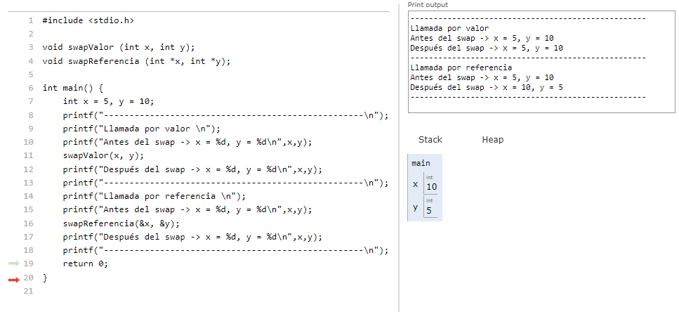
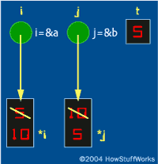
Apuntadores y funciones
Paso de argumentos por referencia
Caso | Invocación
Se está pasando una variable a una función que se llama por referencia | int a = 5, b = 10; swap(&a,&b);
Se está pasando apuntador a una función que se llama por referencia | int a = 5, b = 10; int *px = &a; Int *py = &b; swap(px,py);
Simulación

Slide 16
Apuntadores y funciones
Pregunta: ¿Cuál es la salida en pantalla?
#include <stdio.h>
// Declacion
void f(int, int *);
// Funcion main
int main() {
int x = 1, y = 1;
printf(“Antes: x = %d; y = %d\n”, x, y);
f(x, &y);
}
// Definicion
void f(int a, int *b) {
a += a + *b;
*b = a - *b;
}
Simulación

Slide 17
Apuntadores y funciones
#include <stdio.h>
// Declacion
void f(int, int *);
// Funcion main
int main() {
int x = 1, y = 1;
int *q = &x;
int *r, *s = q;
*r = 3;
*r = &q;
s = &y;
f(x, y);
f(x, &y);
f(*x, *p);
f(x, *p);
f(x, &x);
f(y, &y);
f(x, p);
f(*r, s);
f(*r, s);
f(*q, p);
return 0;
}
// Definicion
void f(int a, int *b) {
a += a + *b;
*b = a - *b;
}
Pregunta: Comente las invocaciones erroneas
int main() {
int x = 1, y = 1;
int *q = &x;
int *r, *s = q;
*r = 3;
*r = &q;
s = &y;
f(x, y);
f(x, &y);
f(*x, *p);
f(x, *p);
f(x, &x);
f(y, &y);
f(x, q);
f(*r, s);
f(*r, s);
f(*q, q);
return 0;
}
Simulación

Slide 18
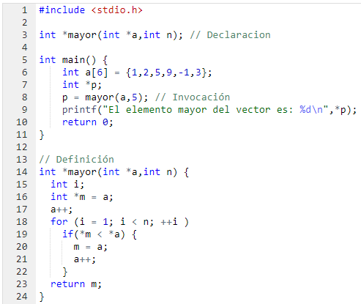
Apuntadores y funciones
Retornando apuntadores
Una función también puede retornar un apuntador cuando es invocada. A continuación se muestra la forma típica:
tipo *funcion(tipo *arg1,...) {
tipo *ptr; // Declaración del apuntador
ptr = &arg; // Inicialización del apuntador
/** Operaciones **/
...
return ptr; // Retorno del apuntador
}
Simulación

Slide 19
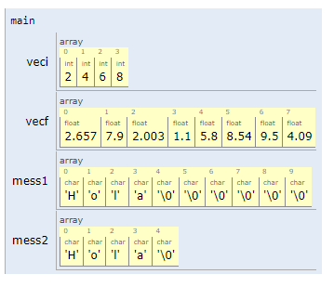
Apuntadores y vectores
Vectores
Un arreglo es un conjunto o colección indexada que permite manejar elementos que son del mismo tipo de dato como un solo objeto.
Declaración del arreglo | Representación en memoria
int veci[4] = {2, 4, 6, 8};
float vecf[] = {2.657, 7.9, 2.003, 1.1, 5.8, 8.54, 9.5, 4.09};
char mess1[10] = "Hola";
mess2[] = {'H','o','l','a','\0’};
Simulación

Slide 20
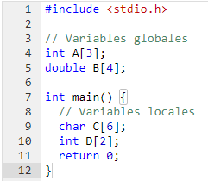
Apuntadores y vectores
Declaración de vectores
Caso 1: Cuando no se inicializa el arreglo al declararse.
Caso 2: Cuando se inicializa el arreglo al realizar la declaración.
Forma 1: Pasando el tamaño:
Forma 2: Sin pasar el tamaño:
tipo arrayName[TAM];
tipo arrayName[TAM] = {valor1, valor2, ...};
Simulación
tipo arrayName[] = {valor1, valor2, ...};

Slide 21
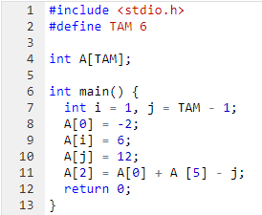
Apuntadores y vectores
Acceso a los arreglos
Para acceder a un elemento de arreglo se emplean un subíndice que indica la posición del elemento que se quiere acceder.
arrayName[index];
0 <= index < SIZE
arrayName
0 | 1 | 2 | 3 | ... | SIZE - 3 | SIZE - 2 | SIZE - 1
Simulación

Slide 22


Apuntadores y vectores
Vectores y ciclos
Los ciclos son bastante usados para trabajar con arreglos. A continuación se muestran algunos escenarios de uso:
Inicialización de arreglos:
const int TAM = 5;
int V[TAM];
for(int i = 0; i < TAM; i++) {
V[i] = 0;
}
const int TAM = 5;
int A[TAM];
for(int i = 0; i < TAM; i++) {
A[i] = i + 1;
}

Slide 23
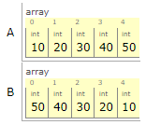
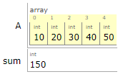
Apuntadores y vectores
Vectores y ciclos
Los ciclos son bastante usados para trabajar con arreglos. A continuación se muestran algunos escenarios de uso:
Manipulación y procesamiento de arreglos:
const int TAM = 5;
int A[] = {10, 20, 30, 40, 50};
int B[TAM];
for(int i =0; i < TAM; i++) {
B[(TAM - 1) - i] = A[i];
}
const int TAM = 5;
int sum = 0;
int A[] = {10, 20, 30, 40, 50};
for(int i = 0; i < TAM; i++) {
sum += A[i];
}

Slide 24
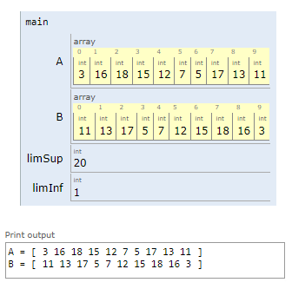
Apuntadores y vectores
Arreglos y funciones
Es posible pasar arreglos como argumentos de funciones.
Definicion de la función
return_type function_name (data type array[],...) {
local declarations;
function statements;
}
Declaración de la función
return_type function_name (data type arrayParam[],...);
Invocación de la función
[return_type var = ] function_name (arrayArg[],...);
Simulación

Slide 25


Slide 26
Bibliografía
Apuntadores y arreglos (link)
https://www.programiz.com/c-programming/c-pointers
https://www.tutorialspoint.com/cprogramming/c_pointers.htm
https://www.guru99.com/c-pointers.html
https://beginnersbook.com/2014/01/c-pointers/
http://cslibrary.stanford.edu/102/PointersAndMemory.pdf
https://learn.saylor.org/mod/page/view.php?id=18962
https://pdos.csail.mit.edu/6.828/2014/readings/pointers.pdf
https://ocw.mit.edu/courses/electrical-engineering-and-computer-science/6-096-introduction-to-c-january-iap-2011/lecture-notes/MIT6_096IAP11_lec05.pdf
https://web.mit.edu/10.001/Web/Course_Notes/c_Notes/pointers.pdf
https://ocw.mit.edu/courses/electrical-engineering-and-computer-science/6-087-practical-programming-in-c-january-iap-2010/lecture-notes/
https://ocw.mit.edu/courses/electrical-engineering-and-computer-science/6-087-practical-programming-in-c-january-iap-2010/lecture-notes/MIT6_087IAP10_lec05.pdf
http://cs3210.cc.gatech.edu/l/tut02.pdf
http://hamblen.ece.gatech.edu/2036/
http://www.icc.gatech.edu/files/syllabus/undergrad/CS-2110_Syllabus.pdf

